Slide 1

CHỦ ĐỀ 1
QUÊ HƯƠNG EM

Slide 2




Slide 3
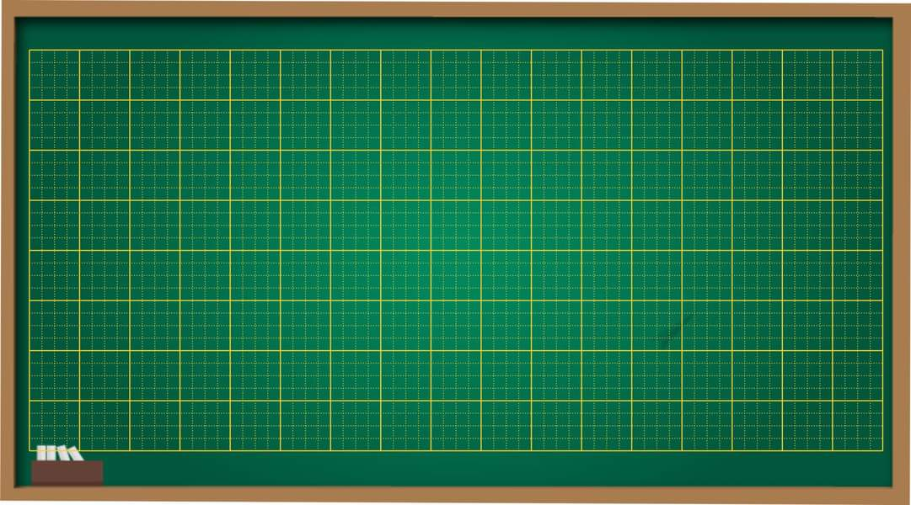
Đạo đức
Bài 1: Vẻ đẹp quê hương em (tiết 1).

Slide 4


Slide 5

1. Quan sát tranh và trả lời câu hỏi
Địa chỉ quê hương của các bạn trong tranh ở đâu?

Slide 6
1. Quan sát tranh và trả lời câu hỏi
Địa chỉ quê hương của các bạn trong tranh ở đâu?

Slide 7
Nông thôn:
xã
huyện
tỉnh
Thành phố:
phường
quận
thành phố
Hãy giới thiệu địa chỉ quê hương em

Slide 8


KHÁM PHÁ
2
Giới thiệu cảnh đẹp quê hương.
- Các tỉnh ven biển

Slide 9
KHÁM PHÁ
2
Giới thiệu cảnh đẹp quê hương.
- Các tỉnh miền tây

Slide 10
KHÁM PHÁ
2
Giới thiệu cảnh đẹp quê hương.
- Các tỉnh vùng đồng bằng, nông thôn

